Slide 1




Java Estándar
CURSO FORMATIVO:
Coordinador Académico
Antonio José Martín Sierra
Servlets
Contenido desarrollado por Telefónica Educación Digital
1

Slide 2
Servlet y JSP
Capa presentación
Servlets(el.dinámico)
JSP(el. Dinámico)
Páginas HTML(páginas estáticas)
Capa lógica App
Clases Estándar JAVA (no se tocan)
Navegador
BD

Slide 3
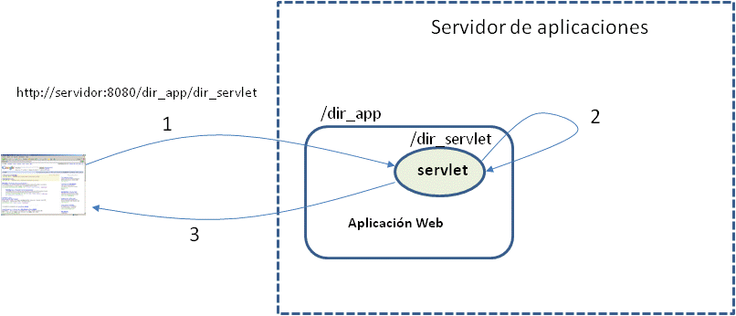
¿Qué es un servlet?
Objeto que se ejecuta en el servidor de aplicaciones cuando se recibe una petición desde la capa cliente.
1.Envía petición
2.Ejecuta algo
3.Devuelve respuesta

Slide 4
Dirección URL: http://servidor:puerto/app/componente
http://servidor:puerto/app/componente
App: dirección aplicación
Componente: dirección componente
Ej: dirección de google cuando se hace una búsqueda. El 80 se puede omitir. www.google.es:80/google/search Search: nombre del servlet de google
En navegador, botón derecho, ver código fuente de la página para ver lo que se envía
Un servlet en ejecución es un thread que gestiona la JVM
El servlet es thread-safe porque el servidor de aplicaciones gestiona las múltiples peticiones que llegan a un servlet para que no se modifiquen los atributos de manera errónea y no haya inconsistencia de datos. El servidor de aplicaciones decide el tiempo y el orden de cada petición

Slide 5
Ciclo de vida
La primera petición del servlet provoca la creación de una instancia, que atiende a todas las peticiones de múltiples clientes. El mismo servlet atiende a todos. El servidor es multitarea: threads (hilos) que pone en ejecución concurrente. El servidor de aplicaciones es el que llama al servlet (después de una petición de ejecución del ususario). La instancia se mantiene en el servidor hasta q éste lo para
Threads
--
--
--
--
instancia
--
--
--
--
Contenedor Web

Slide 6
Métodos del ciclo de vida
Llamados por el contenedor durante la vida del servlet:
init. Es llamado inmediatamente después de crear la instancia
service. Llamado con cada petición realizada al servlet
destroy. Llamado antes de destruir la instancia

Slide 7
La clase servlet
Método ciclo vida
Dirección del servlet
@WebServlet("/PruebaServlet")
public class MiServlet extends HttpServlet {
protected void service(HttpServletRequest request,
HttpServletResponse response)
throws ServletException, IOException {
//código del servlet
}
}
HttpServlet: clase base
PruebaServlet: nuestra clase q hereda de HttpServlet. Sobreescribiremos métodos como el de service
Sobreescritura del método service: es una interfaz (métodos abastractos) con polimorfismo

Slide 8
Al crear el servlet sale:
private static final long serialVersionUID = 1L;
Es para asignar un número al servlet porque es seriarizable por si se quiere grabar. No suele usarse. Borrarlo.
Los javaBeans que creamos no son objetos seriarizables
Clase service versus doGet y doPost
Service.
No es una clase abstracta. Tiene Código. Dentro tiene un if. Según la petición que le llega, te redirige a doPost o doGet
dicen que no hay que sobreescribirla pero no está argumentado. Sabemos que hace un if
No se implementa la clase service, se sobreescribe. Marca Antonio profe
El NetBeans no deja sobreescribir la clase Service
doGet y doPost
Cada uno sirve para una recibir la infomación con método get o post. Con lo que tienen la desventaja de tener que asegurarse que llega información con el método correspondiente. Es una Fuente de error. Error 405.
En un servlet solo se hace una cosa. Mal diseñado si se pone doGet y doPost en el mismo servlet. Sólo tendría sentido si se le llama desde distintos sitios. Caso poco habitual

Slide 9
01_pagina_saludo
File New->Dynamic Web Project
Crear un servlet
package servlets;
import java.io.IOException;
import java.io.PrintWriter;
import javax.servlet.ServletException;
import javax.servlet.annotation.WebServlet;
import javax.servlet.http.HttpServlet;
import javax.servlet.http.HttpServletRequest;
import javax.servlet.http.HttpServletResponse;
@WebServlet("/ServletSaludo") //Anotación para avisar al servidor de aplicaciones q es un servlet y ("/es la dirección")
public class ServletSaludo extends HttpServlet {
protected void service(HttpServletRequest request, HttpServletResponse response) throws ServletException, IOException {
response.setContentType("text/html");
PrintWriter out=response.getWriter();
out.println("<html>");
//out.println("<head><link href...."); //para poner el estilo archivo css: href=dirección archivo
out.println("<body><center>");
for(int i=1; i<=6;i++) {
out.println("<h"+i+">Bienvenido a mi servlet</h"+i+">");
}
out.println("</center></body>");
out.println("</html>");
out.close();
}
}
Ejecutar: Botón derecho sobre ServletSaludo.java y escoger: run as→Run on Server

Slide 10
Capturando el error de IOException
02_tabla_multiplicar
package servlets;
import java.io.IOException;
import java.io.PrintWriter;
import javax.servlet.ServletException;
import javax.servlet.annotation.WebServlet;
import javax.servlet.http.HttpServlet;
import javax.servlet.http.HttpServletRequest;
import javax.servlet.http.HttpServletResponse;
@WebServlet("/Tabla")
public class Tabla extends HttpServlet {
//ServletException es un error de servidor que debe capturar otro. Se propaga. Que salte y de soluciones el administrador
//Sí deberíamos capturar el error IOException
protected void service(HttpServletRequest request, HttpServletResponse response) throws ServletException {
response.setContentType("text/html");
try(PrintWriter out=response.getWriter();){
out.println("<html>");
out.println("<body><center><table border='1'>");
for(int i=1; i<=10;i++) {
out.println("<tr></tr>");
for(int k=1; k<=10;k++) {
out.println("<td>"+i*k+"</td>");
}
out.println("</tr>");
}
out.println("</table></center></body>");
out.println("</html>");
//out.close(); //ya no hace falta cerrarlo a mano pq hemos hecho un try con recursos
}
catch(IOException e) {e.printStackTrace();}
}
}

Slide 11
Error puerto 8080 ocupado: el servidor está parado pero intenta conectarse aunque en realidad no está parado
Solución: administrador tareas del sistema→ en procesos finalizar el javaw.exe
Error código inalcanzable: error de compilación pq encuentra un bucle infinito
Como escribir el código HTML en el servlet es ferragoso, se desarrollaron los componentes JSP.

Slide 12
Generación de respuestas
El objeto HttpServletResponse proporciona un método para obtener el objeto PrintWriter asociado a la salida
response.setContentType(“text/html”); //Nime type: tipo predeterminado de datos: //respuesta q se le envía al servidor
PrintWriter out=response.getWriter(); //getWriter es como PrintStream
out.println(“<html><body>hola</body></html>”);
out.close();
Línea de petición
Cabecera de la respuesta
Cuerpo de la respuesta
text/html
<html><body>hola</body></html>
Respuesta HTTP

Slide 13





https://www.facebook.com/fundaciontef
https://twitter.com/fundacionTef
https://www.linkedin.com/company/programa-empleabilidad-fundacion-telefonica/
Contenido desarrollado por Telefónica Educación Digital

